Slide 1
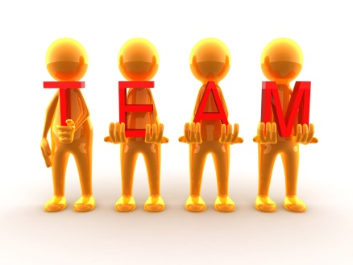
ПЪРВА РОДИТЕЛСКА СРЕЩА в 1“д“ клас
11. 06.2015г.
«Да си готов за училище не означава да можеш да четеш, пишеш и смяташ.
Да си готов за училище означава да си готов да се научиш на всичко това». Л.А.Венгер
Тема: ДА СЕ ЗАПОЗНАЕМ
Скъпи родители, в очакване на началото на родителската среща попълнете анкетата, напишете на листчетата пожелания за предстоящата учебна година, свои мнения, предложения, очаквания и др., които могат да възникнат в процеса на общуването ни.

Slide 2
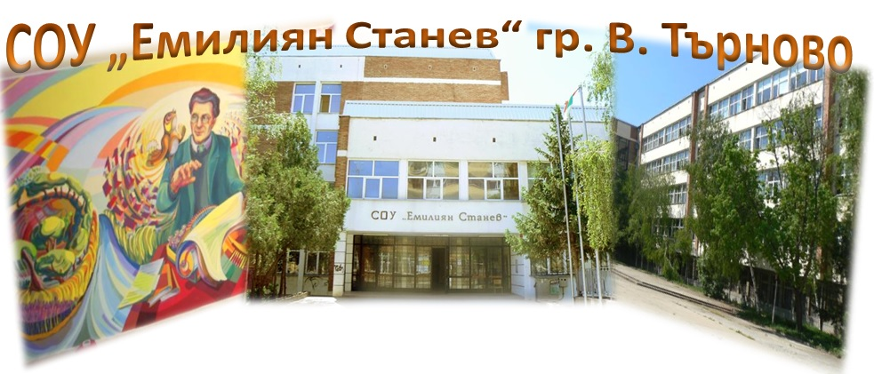
ДОБРЕ ДОШЛИ!

Slide 3
Кой е учителят на Вашите деца?
Разбира се, че най-много Ви вълнувам аз, в какви ръце са попаднали децата? Да Ви се представя:
Проектно обучение
Здраве и екология
Икономически знания
Междупредметни/интегрирани/ уроци
Компютърни технологии
Сугестопедия
Мисловни карти
Културно поведение
хуманизъм

Slide 4
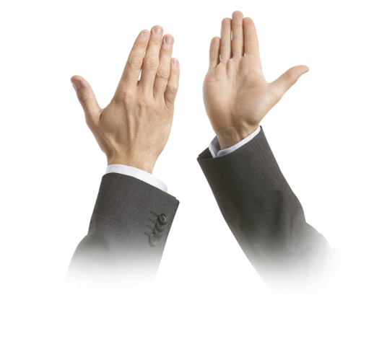
Възпитанието и обучението не са дело само на родители, само на учители, нито е дело на самите деца. А е дело на сформиран здрав, сплотен и работещ екип между родители, учители и деца.

Slide 5
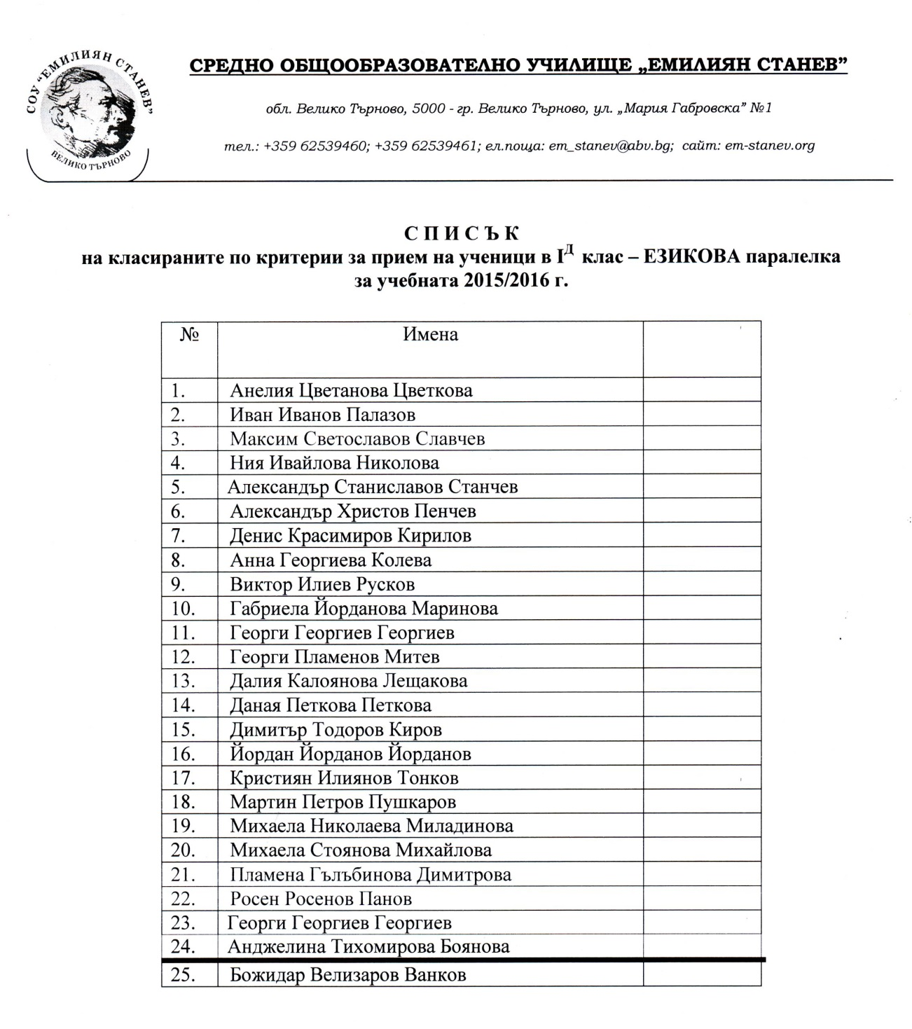
Дори ние, възрастните, при еднакви условия правим нещата различно. Затова никога не сравнявайте своето дете с друго дете! Няма дете, което да е по-добро или по-лошо. Всяко дете е уникално!

Slide 6
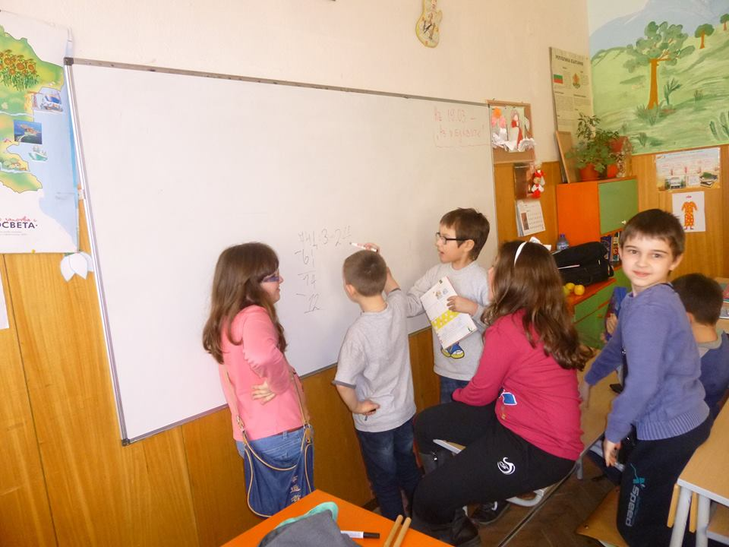
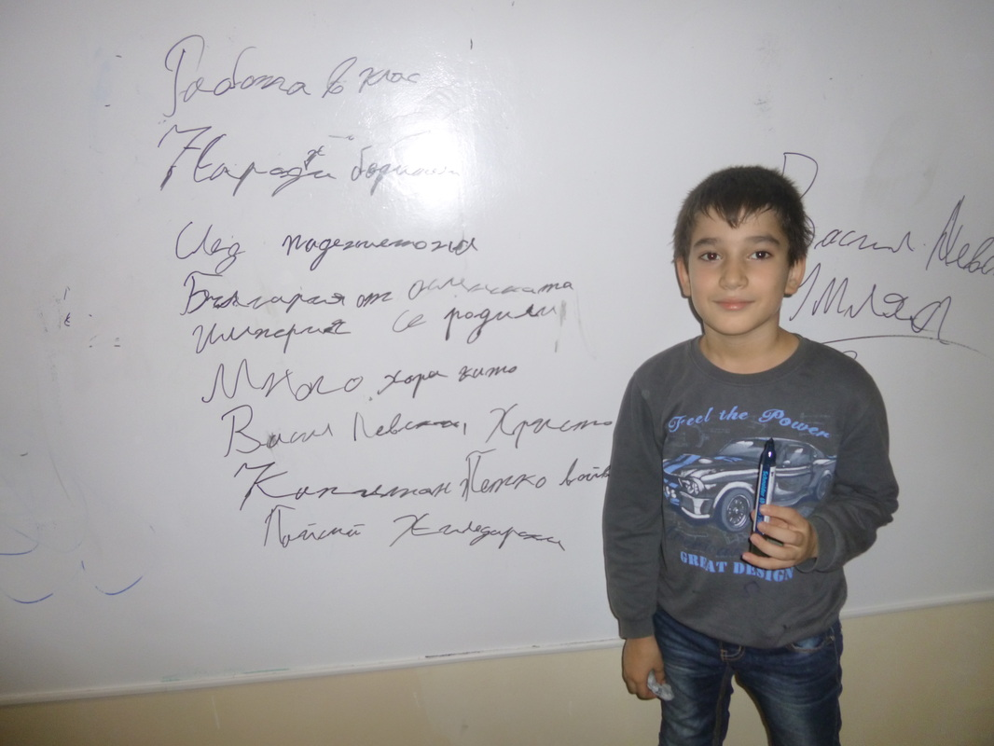
Успехът на децата е наша обща цел
Вашето мнение има значение
Авторитет за детето е родителят
Авторитет за ученика става и учителят
Конфронтацията между авторитетите е пагубна за успеха на децата

Slide 7
За да е работещ екипа ще Ви представя:
а/ учебната програма на езиковата общообразователна паралелка

Slide 8
Учебниците и учебните тетрадки са безплатни
Заплаща се 25 лв.

Slide 9
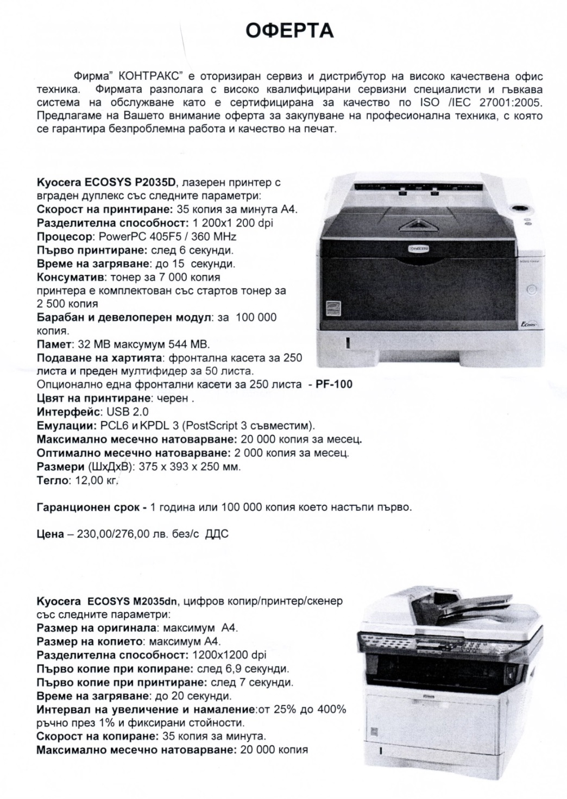
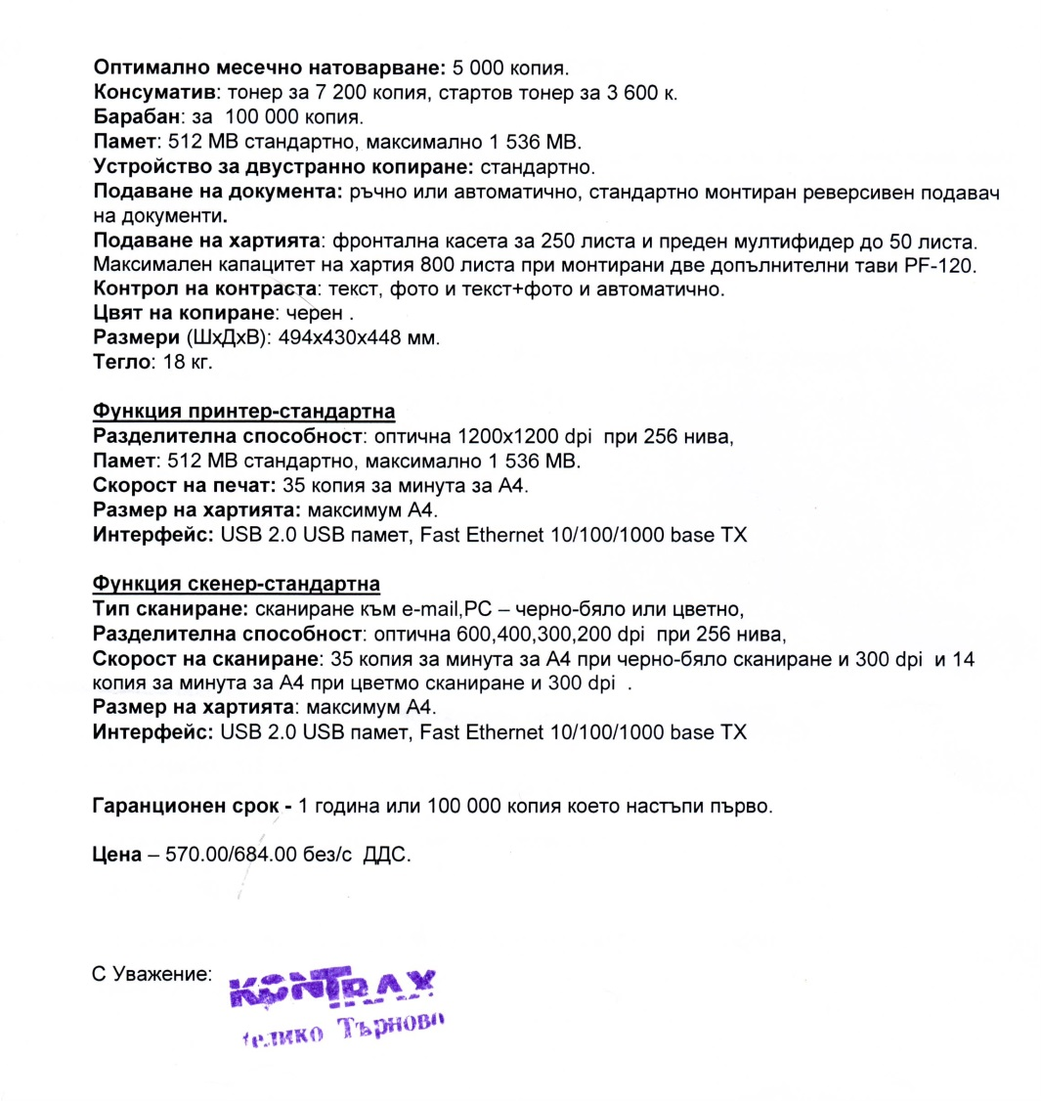
Примерна оферта
помагала

Slide 10
б/ Организация на учебния процес в училище
петдневна учебна седмица;
начало на занятията – 8.00, 1 учебен час в 1 клас – 35 мин., междучасие – 15 мин., голямо междучасие след втория час.
След часовете децата се поемат от възпитател.

Slide 11
Занималнята
2ч. – Отдих и столово хранене
2ч. – Самоподготовка
2ч. – Занимания по интереси
17.30 – прибиране у дома;
Извънкласни форми, кръжоци;
Предимства на занималнята
децата са на сигурно място;
с тях работи специалист – учител;
учат се да учат;
поради големия брой деца по-бързо се учат да бъдат самостоятелни;
приготвят си уроците по програмата за следващия ден и вечер не е необходимо да се пишат домашни;
общуват и играят сред приятели, а родителите им могат да работят спокойно

Slide 12
Тоалетните
Храненето
70% от българските деца "стискат" в училище
Столово хранене
Безплатни закуски
Плодове
Суха храна от вкъщи
Минерална вода
В първи клас без лафка
Причини и възможни решения

Slide 13
Необходими пособия и материали за първокласника
1. Тетрадки с тесни и широки редове – 5 бр.
2. Тетрадки с големи квадратчета – 5 бр.
3. Химикали /сини / – 3 бр.
4. Черни моливи / твърдост HB, B / - 2 бр.
5. Цветен молив / двустранен / , син-червен – 1 бр.
6. Цветни моливи, флумастри
7. Гумичка и острилка с контейнерче
8. Блок № 4 – 2 бр.
9. Водни бои, четки: обла, тънка и дебела, чашка с капаче, постелка
10. Гланцово блокче, лепило / сухо /, ножица с предпазител
11. Пластилин/моделин, дъска, постелка
12. Линия, триъгълник
13. Пластмасови пръчици 20 бр. / 2 цвята /
14. Сини и червени квадратчета / по 10 бр., 3 х 3 см /
15. Тефтерче
16. Облекла за тетрадки и учебници, етикети
17. Анцуг, тениска, гуменки / в спортна чанта /
18. Папка с капак –различни цветове за учебните предмети
19. Лепящи листчета
20. Плюшена малка кукла
21. Голяма папка класьор, малка папка за листи
22. Тоалетна хартия, мокри и сухи кърпички, шишенце с вода

Slide 14
Комуникацията с учителя
Тефтерче
Телефонът на учител и възпитател
Електронна поща

Slide 15
Интернет и мобилните телефони
Ясни правила за ползване на компютъра и контрол от родители
Сайт на класа
http://mravkite.weebly.com/
В първи клас без мобилни телефони в училище

Slide 16
Раниците
Тегло - раницата заедно със съдържанието не бива да превишава 10% от теглото на детето, т.е. ако вашият първокласник тежи 25 кг, раницата с всичко в нея не бива да надхвърля 2.5 кг.
Ширина - не бива да превишава ширината на раменете на детето.
Препоръчително е височината на чантата да е не повече от 30-40 см, така че да не достига краката на детето, когато е на гърба му.
Ремъци - трябва да имат възможност за регулиране, за да може чантата да се носи и когато детето е облечено само по блузка, и когато е с дебело зимно яке, без това да създава дискомфорт.
Гръб - препоръчително е да е с твърд гръб.
Цвят - за безопасността на детето по улиците е добре раницата да бъде в ярки, сигнални цветове.

Slide 17
Избор на родителски актив
Биляна Трифонова
Мая Колева
Николина Маринова

Slide 18
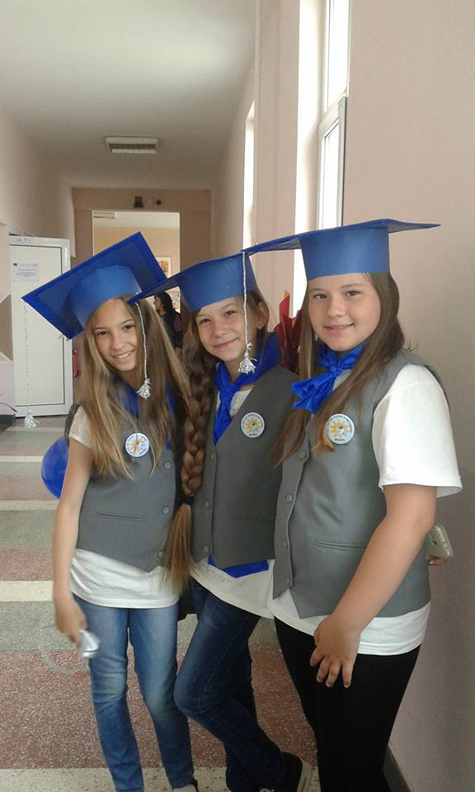
Предстоящи срещи и задачи
По електронната поща да се изпрати семейна снимка
Родителска среща на 8 септември
Подготовка на празника на първокласниците
Получаване на писма на първокласниците
Текущи организационни въпроси
Училище за родители
Сайт на класа: http://mravkite.weebly.com/
? С какво да се отличаваме от другите

Slide 19
Взети решения:
Работа с работни листи /закупуване на принтер-ксерокс, хартия, зареждане на тонер/.
Децата са без мобилни телефони.
Децата не посещават в първи клас училищната лафка.
В класната стая се разрешава ремонт на лични средства и труд ☺
Създадена от родителите фейс – страница:
1-ви "Д" клас СОУ "Емилиян Станев", випуск 2015 г.
Желая Ви
усмихнато лято!

